Slide 1
Zoeken, vinden, delen
Hoe vind je (jouw) lesmateriaal met Edurep?
Wat moet je doen om goed vindbaar te worden?
14 november 2024
Kaj Schneider
Marthe Straatemeier

Slide 2
Programma
Speeddaten
Uitleg Edurep en metadata
Tips: Zoeken in Edurep
Wat is “in” Wikiwijs
Omschrijven en metadateren
In welk stadium ben je met je Pilot? Welke tooling gebruik je?
Waar loop je tegenaan of wat gaat makkelijk?

Slide 3
Speeddaten
Twee rondes (elk 6 minuten) → 2 pers
Ronde 1
Vraag of onderwerp
3 min persoon A
3 min persoon B
Wisselen
Ronde 2
Korte nabespreking
Notes:
15 minuten

Slide 4
Edurep
Wat is Edurep?
Edurep verzamelt de metadata van (open) leermateriaal in Nederland, zodat die leermaterialen vindbaar zijn voor docenten en scholen. Je kunt leermaterialen doorzoeken of zelf toevoegen.
Wat is metadata?
Het is informatie/data over jouw lesmateriaal.
Het zijn filters waarop anderen jouw materiaal willen kunnen zoeken en vinden
Het helpt anderen bij het (her)gebruik van jouw lesmateriaal
Het is niet het sluitstuk van de ontwikkeling maar het startpunt

Slide 5
Hoe komt Edurep aan zijn gegevens en wie gebruikt het?
Collecties (met eigen cms/database)
Digitale leeromgevingen & Zoekmachines
Directe koppeling
Optie 1: Koppeling met Edurep (automatisch)
Optie 2: Delen via Wikiwijs Delen (handmatig)
Optie 3: Maken in Wikiwijs Maken
Zoekwidget
Zoekportal-as-a service
Wikiwijs Zoeken
Collecties
Delen
Edusources
Maken
Icons: Flaticon.com

Slide 6
Metadata
Wat is metadata?
Combinatie van tekst en gestandaardiseerde termen die jouw lesmateriaal beschrijven
Om te kunnen filteren of lesmateriaal geschikt is voor een sector, vak of leerdoel moet deze data wel bekend zijn en voegen we termen toe volgens vaste lijsten (vocabulaires).
Checkvraag:
Stel ik heb mijn leermiddel over ontleden verrijkt met de volgende metadata: VO–HAVO – Nederlands - Informatie vergelijken
En ik zoek op “ontleden” en filter de resultaten op: VO–HAVO – Nederlands, vind ik het leermiddel dan terug?

Slide 7
Metadata
Welke metadata wordt gevraagd vanuit het IOL kwaliteitsmodel?
Basisset
Titel
Korte omschrijving
Trefwoorden (IOL, belangrijkste begrippen/doelen)
Grootte
Type leermateriaal
Leerniveau
Vak (inc. details vakinhoud)
Taal
Doelgoep
Bron/rechthebbende
Licentie
Inloggen ja/nee
Kosten ja/nee
Plusset (o.a.)
Kerndoel
Tijdsduur

Slide 8
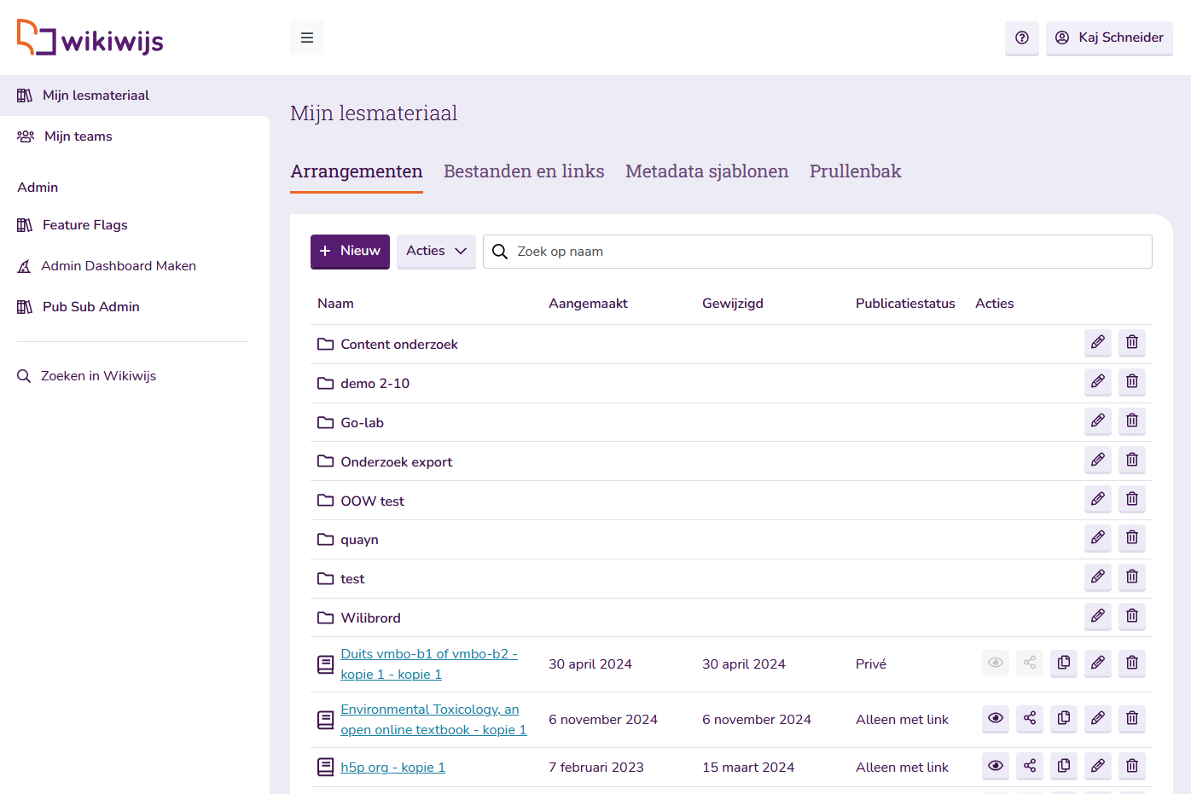
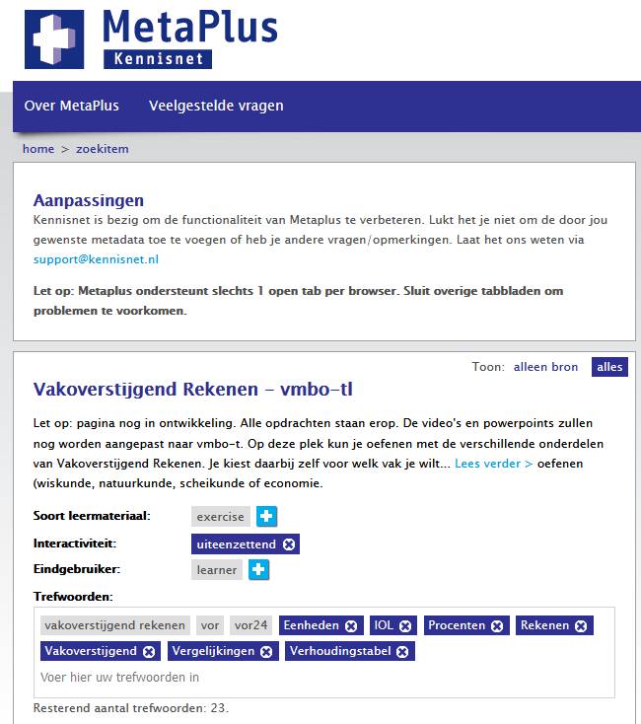
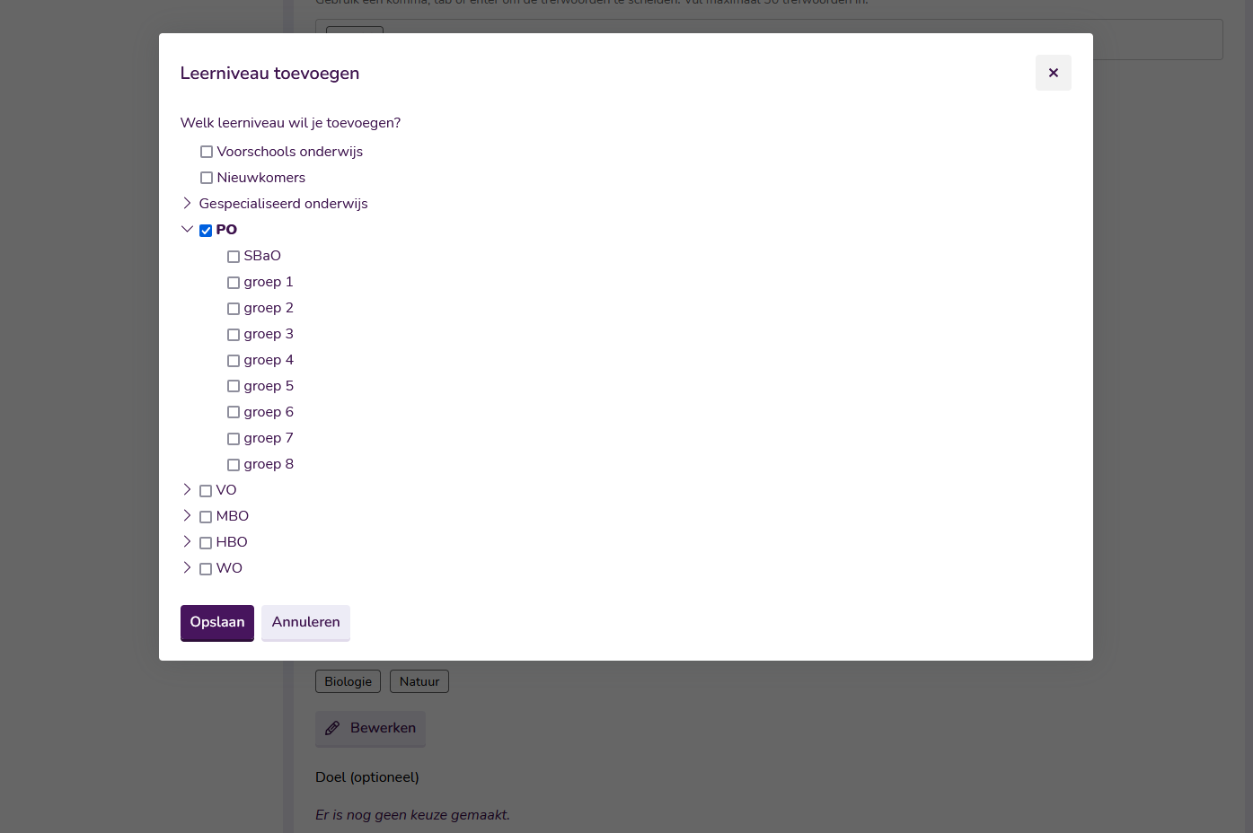
Metadata toevoegen
Metadata (en omschrijvingen) toevoegen in Wikiwijs of met Metaplus

Slide 9
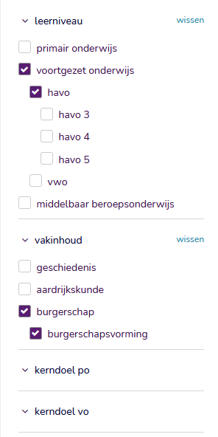
Zoeken
Zoeken in Edurep
Edurep heeft geen interface om te zoeken
Wikiwijs zoeken gebruikt Edurep als zoekindex
Tips om te zoeken?
Zoek op onderwerp/thema/doel met een zoekwoord (“chatgpt”)
Type niet een leerniveau of vak, de zoekindex gaat de zoekwoorden eerst matchen met titel, omschrijving en keywords.
Filter daarna de resultaten naar:
Leerniveau
Vakinhoud
Kerndoel (optioneel)

Slide 10
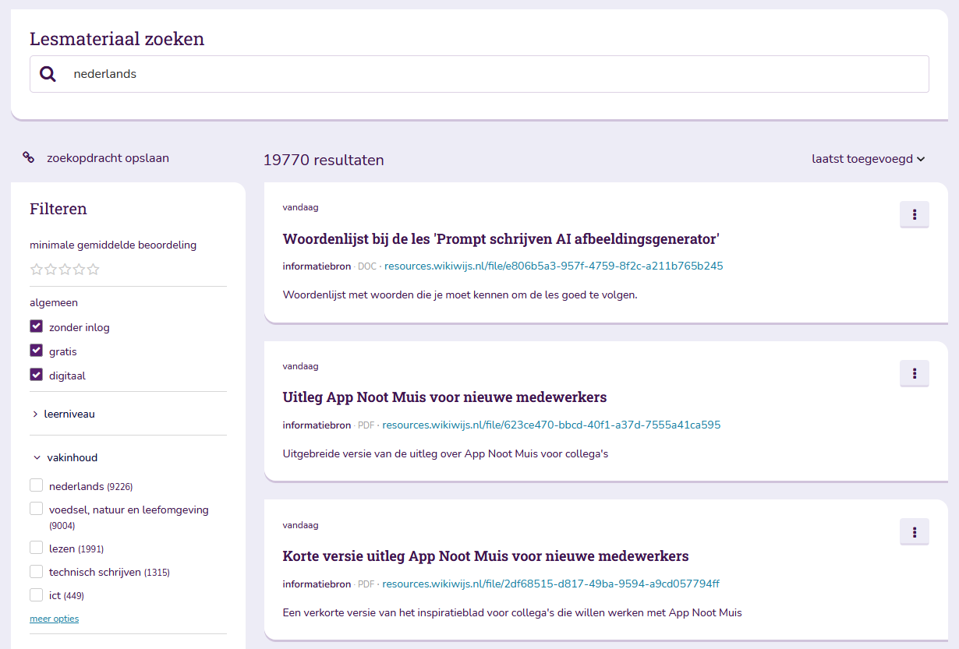
Zoeken
Voorbeeld met “nederlands”
19770 resultaten
9226 resultaten als ik filter op vak nederlands
Wat is nu eigenlijk je zoekvraag?

Slide 11
Zoeken op woord
Tips om te zoeken?
Zoek exact:
1 woord: chatgpt [chatgpt]
Meer woorden: chatgpt voor dummies [chatgpt and voor and dummies]
Meer woorden: chatgpt voor dummies [“chatgpt voor dummies”]
Zoek breder:
1 woord: chatgp* [chatgp*]
Meer woorden: chatg* dumm* [chatg* and dumm*]
* werkt niet icm “” [“chatg* and dumm*”]

Slide 12
Wikiwijs
Wat betekent “in” Wikiwijs?
Wikiwijs heeft meerdere rollen:
Vinden: zoekinterface om leermiddelen te vinden (in Edurep)
Startpagina’s en nieuws: om te etaleren en inspireren
Delen: bestanden/links opslaan in het platform, metadateren en link delen met Edurep.
Maken: ontwikkelen van online interactieve lessen of toetsen en deze link delen met Edurep (en Google ☺)
Checkvraag:
Kan je via de zoekportal van Wikiwijs lesmateriaal vinden dat niet in Wikiwijs ontwikkeld of gedeeld is? (en waarom?)

Slide 13
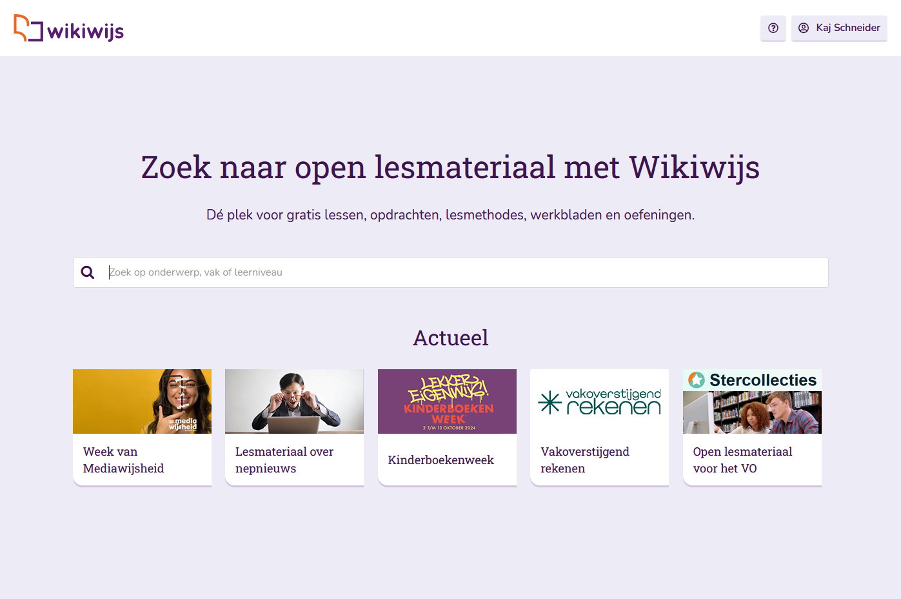
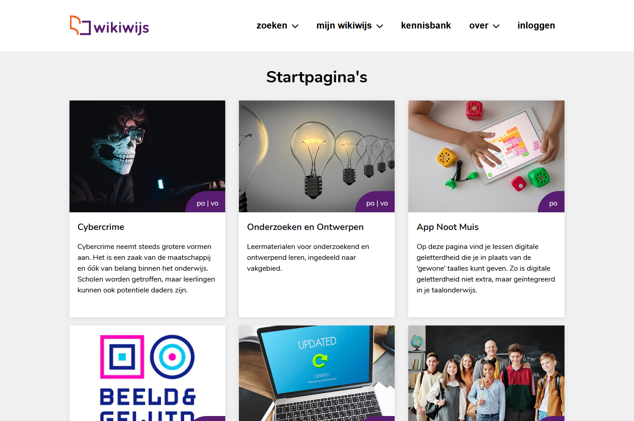
Wikiwijs

Slide 14
Omschrijven
Omschrijven doe je met:
Titel
Korte omschrijving
Keywords (niet zichtbaar, wel belangrijk voor relevantie)

Slide 15
Omschrijven
Hoe omschrijf je jouw lesmateriaal om goed vindbaar te worden?
Titel, omschrijving worden getoond in zoekresultaat
Gebruik woorden en omschrijvingen waarop je wilt dat iemand jouw lesmateriaal vindt
Gebruik AI (ChatGPT) om suggesties voor je te maken op basis van de link van je lesmateriaal.

Slide 16
Titel
TIPS voor schrijven van titel:
Houd het kort en krachtig: Titels moeten beknopt zijn, bij voorkeur 6-10 woorden, zodat ze makkelijk te begrijpen zijn en snel de aandacht trekken.
Wees duidelijk en doelgericht: De titel moet direct het leerdoel of onderwerp van het leermiddel reflecteren, bijvoorbeeld "Breuken en Verhoudingen: Oefeningen voor Groep 6".
Maak het aantrekkelijk en activerend: Gebruik woorden die de nieuwsgierigheid prikkelen, zoals "Ontdek", "Leer", of “Oefen".

Slide 17
Omschrijving
TIPS voor schrijven van omschrijving:
Wees beknopt en informatief: Geef in 1-2 zinnen aan wat de les of activiteit inhoudt, en welk specifiek leerdoel bereikt kan worden. Vermijd overbodige informatie.
Benadruk de voordelen: Leg kort uit waarom het leermiddel waardevol is voor de gebruiker, bijvoorbeeld door de focus op praktische vaardigheden of interessante thema's.
Gebruik actiegerichte taal: Moedig de gebruiker aan om te starten met woorden als “ontdek”, “leer”, “verbeter” of “maak gebruik van”. Dit maakt de omschrijving actiever en uitnodigender.

Slide 18
Onze rol vandaag
Vanuit team Wikiwijs en team Leermiddelensuite (Edurep) zijn wij betrokken bij IOL om:
Te adviseren over correct gebruik (liefst vooraf)
Te helpen bij complexe vraagstukken (ook met bijv. Harm)
TIP: www.wikiwijs.nl/inloopuur
Te leren wat jullie behoeften zijn
Te ontdekken wat we beter kunnen maken in onze dienstverlening

Slide 19
En nu jullie
Welke fase is je pilot?
Heb je een hulpvraag?
Wil je een ervaring delen?
Doel:
Wij kunnen adviseren vanuit de beschikbare tools.
Adviseer vooral elkaar uit ervaring.

Slide 20
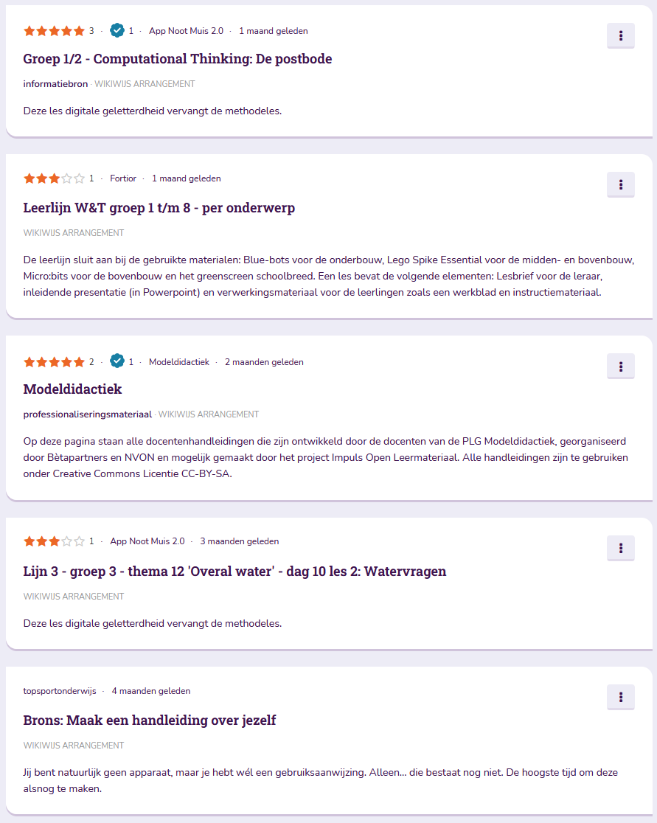
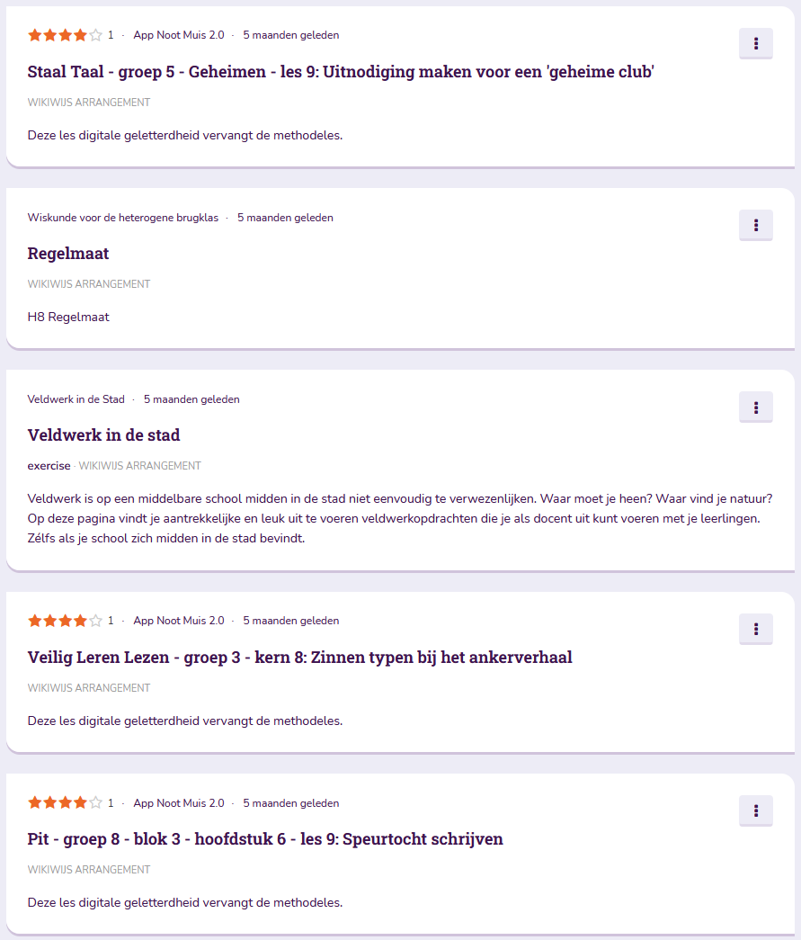
Voorbeelden
Wat vinden we van deze zoekresultaten?

